Slide 1
Министерство просвещения Российской Федерации
Федеральное государственное бюджетное образовательное учреждение
высшего образования
«Московский педагогический государственный университет»
Институт социально-гуманитарного образования
Технологии коучинга как средства повышения профессионального мастерства молодого педагога»
Научный руководитель:
Савенкова Елена Викторовна,
доцент кафедры управления образовательными системами
имени Т.И. Шамовой, к.п.н.
Магистрант:
Колочева Кристина Дмитриевна
Учитель англ.яз.
МБОУ СОШ №24, г. Мытищи
kolocheva96@yandex.ru
Москва, 2022

Slide 2
2
АКТУАЛЬНОСТЬ
Государственная программа РФ «Развитие образования» национального проекта «Образование»
Государственная программа города Москвы «Развитие образования города Москвы
Развитие педагогических кадров.
Психолого-педагогическое сопровождение профессионального становления молодого педагога.
Национальной образовательной инициативы «Наша новая школа»
ГАОУ ВО МГПУ
TALIS-2018

Slide 3
3
ЗАДАЧА 1 Провести сравнительный анализ современных подходов к повышению профессионального мастерства педагогов в России и за рубежом
Страна | Переодичность переподготовки/объём | Форма проведения курсов повышения квалификации
Россия | 1 раз в 3 года, 72, 108,144 часа | Курсовая подготовка, проектная деятельность
Финляндия | Концепция непрерывного образования. Тесная взаимосвязь детского сада, школы, вуза. | Индивидуальные образовательные маршруты: квалификацию учитель повышает самостоятельно
США | В университетах и специальных агентствах (институтах профессионального развития). Объединение школ в ассоциации по проблемным направлениям | Система тренингов
Сингапур | 100-150 часов методический курс: 35 часов предметного курса, 40 часов методики преподавания и 25 часов общей педагогики. +100 часов ежегодно профессионального развития. | Тренинги. Самая распространенная форма – обучение уроку

Slide 4
ЗАДАЧА 2 Рассмотреть понятие коучинга, технологию коучинга, её сущность и содержание
4
КОУЧИНГ
это профессиональная помощь человеку в определении и достижении его личных и профессиональных целей
Джона Уитмора
индивидуальная работать с каждым молодым педагогом;
раскрытие его внутренних и внешних ресурсов;
определение личных целей;
выстраивание индивидуального маршрута.

Slide 5
5
ЗАДАЧА 3 Выявить и описать организационно-педагогические условия повышения профессионального мастерства молодого педагога с применением коучинговой технологии

Slide 6
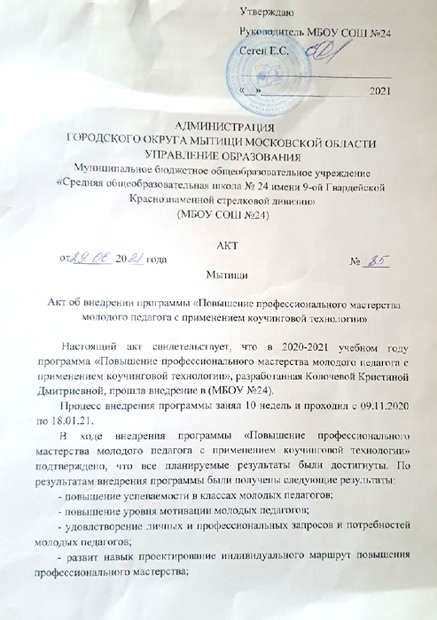
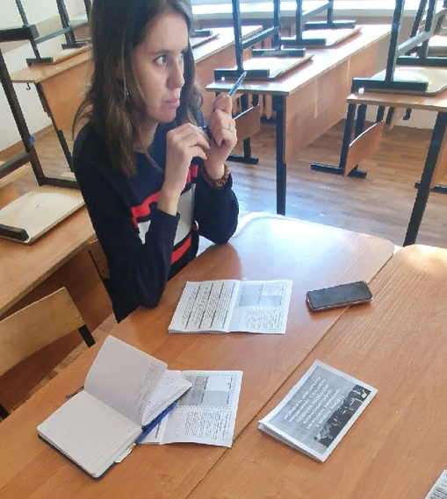
6
Разработка программы «Повышение профессионального мастерства молодого педагога с применением коучинговой технологии»
Учебный план программы развития профессионального мастерства молодого педагога
№ п/п | Наименование разделов, дисциплин (модулей) | Общая трудоемкость (Час.) |  |  | Формы аттестации
 |  |  | консультации | самостоятельная работа
1 | Кто я? В чем моя цель? | 3 | 1,5 | 1,5 | Проверка самостоятельной работы
2 | Что на самом деле для меня важно? | 3 | 1,5 | 1,5 | Проверка самостоятельной работы
3 | Какова моя цель? В чем моя сила? | 3 | 1,5 | 1,5 | Проверка самостоятельной работы
4 | Где мои главные препятствия? | 3 | 1,5 | 1,5 | Проверка самостоятельной работы
5 | Что нужно сделать для движения Вперед! | 3 | 1,5 | 1,5 | Проверка самостоятельной работы
6 | Мой путь достижения цели | 2 |  | 2 | Разработанный индивидуальный маршрута повышения профессионального мастерства

Slide 7
Методическое сопровождение реализации технологии коучинга в повышении профессионального мастерства молодых педагогов в образовательной организации
7

Slide 8
Методическое сопровождение реализации технологии коучинга в повышении профессионального мастерства молодых педагогов в образовательной организации
8

Slide 9
9
Результаты повторной диагностики Иванова А.А.

Slide 10
Результаты повторной диагностики Иванова Г.Г.
10

Slide 11
Министерство просвещения Российской Федерации
Федеральное государственное бюджетное образовательное учреждение
высшего образования
«Московский педагогический государственный университет»
Институт социально-гуманитарного образования
Технологии коучинга как средства повышения профессионального мастерства молодого педагога»
Научный руководитель:
Савенкова Елена Викторовна,
доцент кафедры управления образовательными системами
имени Т.И. Шамовой, к.п.н.
Магистрант:
Колочева Кристина Дмитриевна
Учитель англ.яз.
МБОУ СОШ №24, г. Мытищи
kolocheva96@yandex.ru
Москва, 2022

